Slide 1
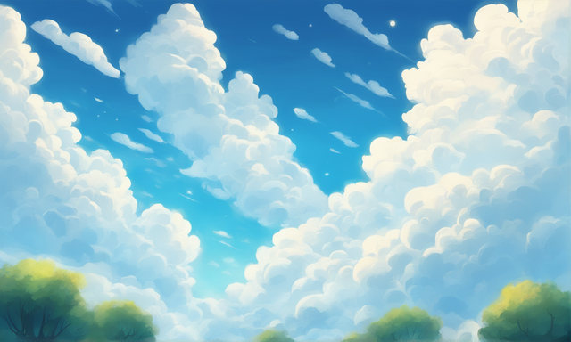
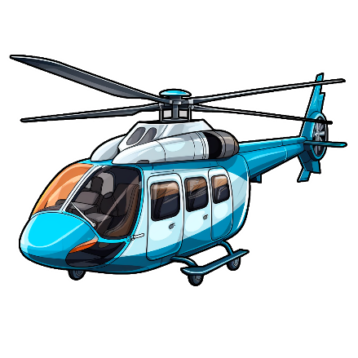
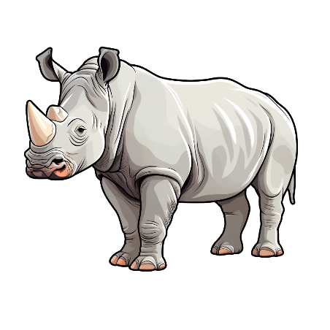
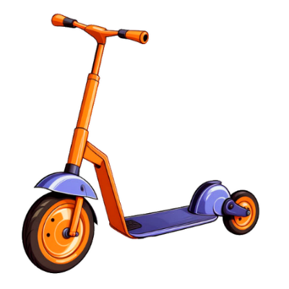

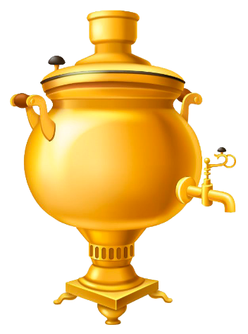
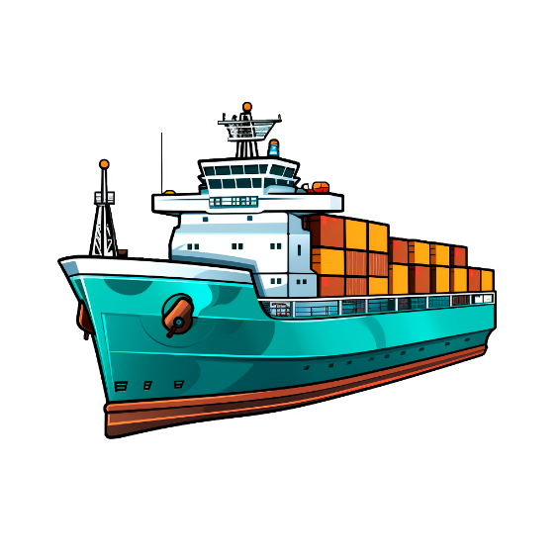
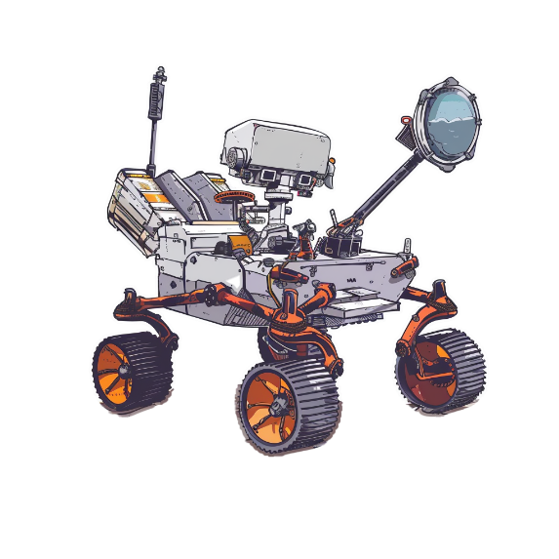
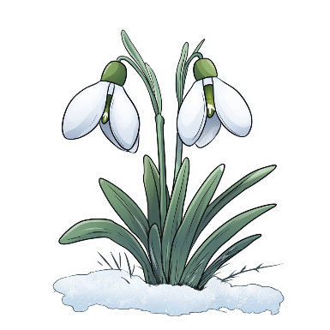

KRĘCI SIĘ I LATA
NA NOSIE RÓG
HULA, NOGA
HELIKOPTER
NOSOROŻEC
HULAJNOGA
SAM WARZY (GOTUJE)
PARA, STATEK
SAM CHODZI
PRZEBIJA ŚNIEG
SAMOWAR
PAROSTATEK
SAMOCHÓD
PRZEBIŚNIEG

